Slide 1


进度计划（二）

Slide 2
工程网络
工程网络是制定进度计划时另一种常用的图形工具；
它能描绘任务分解情况以及每项活动／作业的开始时间和结束时间，此外，它还显式地描绘各个作业彼此间的依赖关系；
工程网络图要求绘制者理解项目中哪些部分可以并行；

Slide 3
工程网络
注意区分活动与里程碑：
活动（Activity）：一个活动是项目的一部分，它要耗费一段时间，有开始和结束。
里程碑（Milestone）：一个里程碑是某个活动完成的标志，它是一个特定的时间点。
用箭头表示活动／作业；
用圆圈表示里程碑／事件。

Slide 4
工程网络
活动的四个参数：
前置条件(Precursor)：活动开始前必须发生的事件。
持续时间(Duration)：完成活动所需的时间。
最终期限(Due Date)：日期，活动必须在此之前完成。
结束点(Endpoint)：通常是活动对应的里程碑或可交付成果。

Slide 5
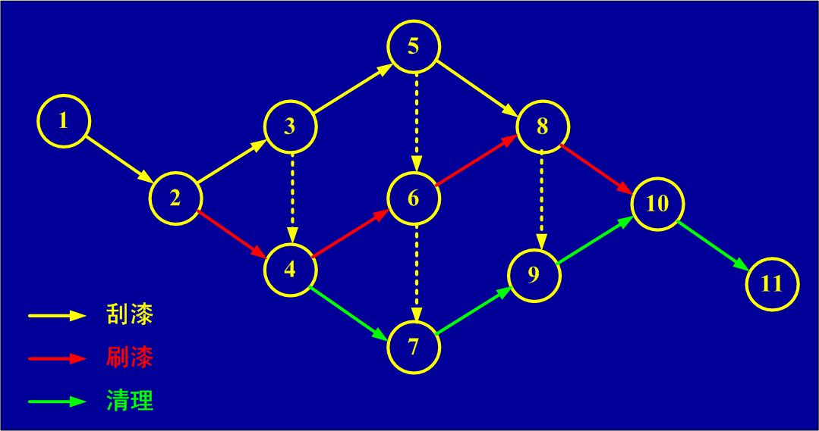
工程网络

Slide 6
估算工程进度
首先，把每个作业估计需要使用的时间写在表示该项作业的箭头上方。
其次，为每个事件计算下述两个统计数字：最早时刻EET和最迟时刻LET。

Slide 7
估算工程进度
事件的最早时刻（EET）是该事件可以发生的最早时间：
第一个事件的最早时刻定义为零。其他事件的最早时刻在工程网络上从左至右按事件发生顺序计算：
（1）考虑进入该事件的所有作业
（2）对于其中每个作业都计算它的持续时间与其起始事件的EET之和
（3）选取上述和数中的最大值作为该事件的最早时刻EET

Slide 8
估算工程进度
事件的最迟时刻（LET）是在不影响工程竣工时间的前提下，该事件最晚可以发生的时间：
最后一个事件（工程结束）的最迟时刻就是它的最早时刻。其他事件的最迟时刻在工程网络上从右至左按逆作业流的方向计算。
（1）考虑离开该事件的所有作业
（2）从其中每个作业的结束事件的LET中减去该作业的持续时间
（3）选取上述差数中的最小值作为该事件的最迟时刻LET

Slide 9
机动时间（Slack Time）
一个作业可以有的全部机动时间等于它的结束事件的最迟时刻减去它的开始事件的最早时刻，再减去这个作业的持续时间：
机动时间＝(LET)_{结束} －(EET)_{开始}－持续时间
机动时间＝可用时间－持续时间
机动时间＝作业最晚开始时间－最早开始时间
机动时间＝作业最晚结束时间－最早结束时间

Slide 10
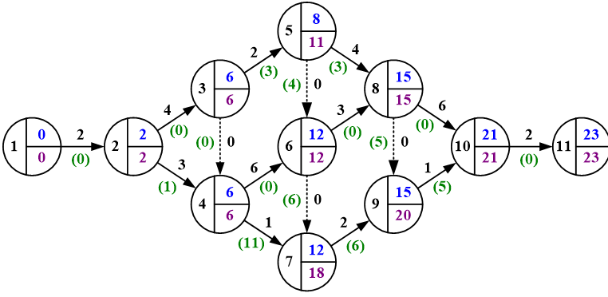
旧木板房刷漆工程的完整的工程网络

Slide 11
关键路径（Critical Path）
关键路径：
充分条件：
关键路径是一个工程网络图中最长（指持续时间最长，而非经过的活动最多）的路径。
其上的每个活动对应的机动时间（Slack Time）都为零。
必要条件：
组成关键路径上的事件的最早时刻和最迟时刻相同。

Slide 12
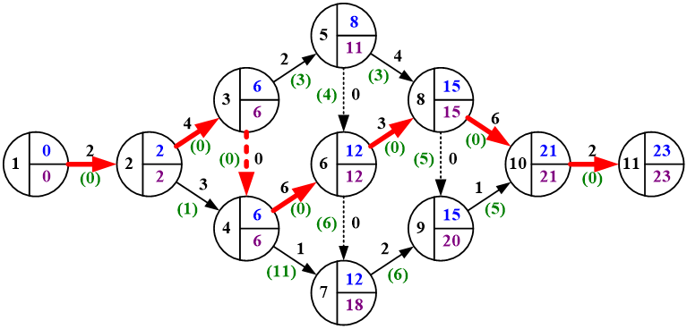
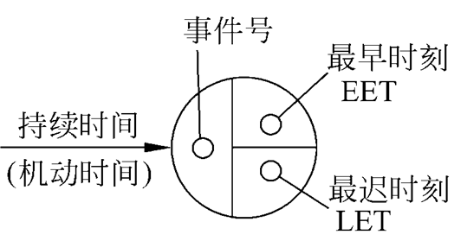

Slide 13
关键路径（Critical Path）
关键路径上的事件（关键事件）必须准时发生，组成关键路径的作业（关键作业）的实际持续时间不能超过估计的持续时间，否则工程就不能准时结束。
使用关键路径法可以得出完成项目所需的最少时间。
关键路径可能有多条。
在工程网络图中关键路径用粗线箭头表示。

Slide 14
现实中的关键路径法
各活动所需时间通常仅仅是一个估计值
现实中关键路径上每个活动的空闲时间不一定为零，但该路径的空闲时间总和最小
关键路径的压缩
对于一个几乎是单线条似的项目，或者含有循环活动的项目，关键路径法作用不大

Slide 15
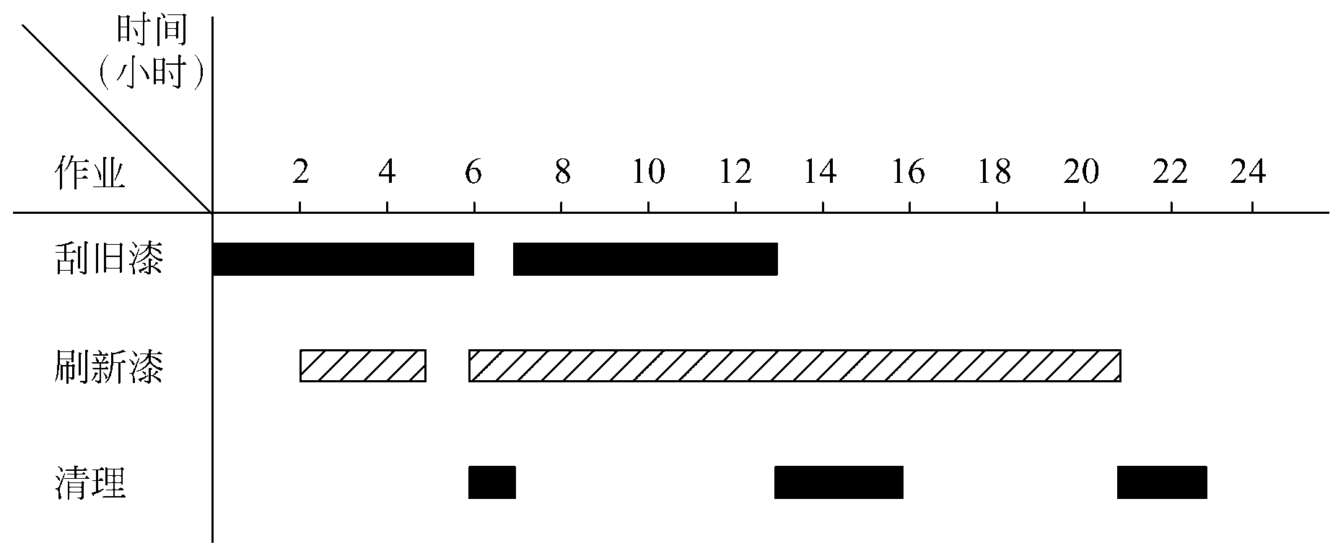
旧木板房刷漆工程改进的Gantt图之一

